Slide 1

数据库技术的回顾与发展

Slide 2
数据库的重要性
数据库是信息化社会的基础，没有数据库，就不能进行有效的数据存储和管理，也就无法实现信息服务。

Slide 3
数据库发展的3个阶段
第一代数据库系统
第二代数据库系统
新一代数据库系统

Slide 4
第一代数据库系统
第一代数据库系统指层次和网状数据库系统
代表系统：
  IMS（Information Management System）
    1969年，IBM公司研制，层次模型的数据库管理系统
  DBTG报告(Data Base Task Group, 数据任务组)
    20世纪60年代末70年代初提出
    确定并建立了数据库系统的许多概念、方法和技术。
    基于网状结构的，它是数据库网状模型的典型代表

Slide 5
第一代数据库系统 (续)
层次数据库系统与网状数据库系统的共同特点：
  支持三级模式的体系结构
  用存取路径来表示数据之间的联系
  独立的数据定义语言
  导航的数据操纵语言, 需要用户了解做什么,还要指出怎么做.

Slide 6
数据库发展的3个阶段
第一代数据库系统
第二代数据库系统
新一代数据库系统

Slide 7
第二代数据库系统
支持关系数据模型的关系数据库系统是第二代数据库系统。
1970年，E.F.Codd发表《大型共享数据库数据的关系模型》论文，为关系数据库技术奠定理论基础
典型代表：
  IBM San Jose研究室开发的System R
  Berkeley大学研制的INGRES

Slide 8
第二代数据库系统(续)
这一时期的主要成果
  奠定了关系模型的理论基础，给出了人们一致接受的关系模型的规范说明
  研究了关系数据语言，包括关系代数、关系演算、SQL及QBE等
  研制了大量的RDBMS的原型，攻克了系统实现中查询优化、并发控制、故障恢复等一系列关键技术

Slide 9
第二代数据库系统(续)
关系数据库是以关系模型为基础的
关系模型组成部分：
  数据结构
  关系操作
  数据完整性

Slide 10
数据库设计：
现采用ER图，用实体关系描述企业的信息需求、操作需求，减少冗余度。
数据库语言 :
    SQL语言提供了完备的数据处理能力；
    既可作交互式即席(ad hoc)访问，又可嵌入至主语言(如C语言)中使用；
    SQL语言有工业标准。

Slide 11
关系数据库的局限性
模型过于简单，不便于表达复杂的嵌套需求。
支持基本数据类型有限，不能支持程序设计中的许多数据结构。
编程语言与操作语言分离，存在阻抗失配问题。
Notes:
什么是对象关系的“阻抗失配”
“阻抗失配”是指面向 对象 应用程序向 关系 型数据库存储数据时的数据不一致问题，其根本原因是对象模型的应用和关系模型的存储之间的不一致，其后果就是基于SQL的应用程序和面向对象数据库之间的不兼容性会越来越严重。
关系型模式是将信息存储在表中，按行和列来组织数据。复杂的数据要分成不同的表来存储，表和表之间的关系用外健来建立。在关系模型中，对数据的操作，要通过表以外的附加工具来执行，如：SQL语句、存储过程和触发器等。
对象型模式属于自包容实体类型，数据存储在对象属性中。与关系型不同的是，相关联的数据可以存储在“容器类”中，而不是分隔成更多的类。在对象模型中，对数据的操作，通过类自身提供的方法来完成，而不需要额外的附加资源。

Slide 12
数据库发展的3个阶段
第一代数据库系统
第二代数据库系统
新一代数据库系统

Slide 13
新一代数据库系统
1990年，高级DBMS功能委员会发表了《第三代数据库系统宣言》的文章，提出第三代DBMS应具有的3个基本特征：
  应支持数据管理、对象管理和知识管理 , 以支持面向对象数据模型为主要特征
  必须保持或继承第二代数据库系统的技术
  必须对其他系统开放 : 支持数据库语言标准, 网络上支持标准网络协议, 具有良好的可移植性、可连接性、可扩展性和可操作性

Slide 14
数据库系统发展的特点
目前数据库的发展主要表现在三方面
数据模型的发展
数据库技术与其他相关技术相结合
面向领域的数据库新技术

Slide 15
数据模型的发展
1. 对传统的关系模型 (1NF) 进行扩充，引入了少数构造器，称为复杂数据模型
  一种是偏重于结构的扩充，如表达“表中表”
  一种是侧重于语义的扩充，如支持关系之间的继承，关系上定义函数和运算符
2. 增加全新的数据构造器和数据处理原语，以表达复杂的结构和丰富的语义
3. 提出新的数据模型
继续

Slide 16
几种重要的数据模型
面向对象数据模型
XML数据模型
RDF数据模型

Slide 17
面向对象数据模型
将语义数据模型和面向对象程序设计方法结合起来，用面向对象观点来描述现实世界实体（对象）的逻辑组织、对象间限制、联系等的模型。

Slide 18
面向对象数据模型
(1) 现实世界中的任何事物都被建模为对象。每个对象具有一个唯一的对象标识 (0ID)。
(2) 对象是其状态和行为的封装，其中状态是对象属性值的集合，行为是变更对象状态的方法集合。
(3) 具有相同属性和方法的对象的全体构成了类，类中的对象称为类的实例。
(4) 类的属性的定义域也可以是类，从而构成了类的复合。类具有继承性，一个类可以继承另一个类的属性与方法，被继承类和继承类也称为超类和子类。类与类之间的复合与继承关系形成了一个有向无环图，称为类层次。
(5) 对象是被封装起来的，它的状态和行为在对象外部不可见，从外部只能通过对象显式定义的消息传递对对象进行操作。

Slide 19
面向对象数据模型
面向对象数据库（00DB)
对象关系数据库系统（Object Relational DataBase System，0RDBS)

Slide 20
面向对象数据库
研究始于20世纪80年代，有许多面向对象数据库产品相继问世。
对数据的操纵包括数据查询、增加、删除、修改和并发控制、故障恢复、存储管理等完整的功能。
支持传统数据库应用，也支持非传统领域的应用，包括 CAD/CAM、OA、CIMS、GIS以及图形、图像等多媒体领域、工程领域和数据集成等领域。
操作语言过于复杂，也增加了企业系统升级的负担，没有在市场上获得成功。

Slide 21
对象关系数据库系统
保持了关系数据库系统的非过程化数据存取方式和数据独立性，继承了关系数据库系统已有的技术，支持原有的数据管理，又能支持00模型和对象管理。
各数据库厂商都在原来的产品基础上进行了扩展。
1999年发布的SQL标准，提供了面向对象的功能标准。

Slide 22
XML数据模型
随着互联网的迅速发展，Web上各种半结构化、非结构化数据源己经成为重要的信息来源，可扩展标记语言（extended Markup Language，XML)已成为网上数据交换的标准，人们研究和提出了表示半结构化数据的XML数据模型。
很多商业关系数据库通过扩展的关系代数来支持XML数据的管理。

Slide 23
RDF数据模型
RDF （资源描述框架：Resource Discription Framework，RDF)是一种用于描述Web资源的标记语言，其结构就是由（主语，谓词，宾语）构成的三元组。
主语通常是网页的URL;谓语是属性，如Web页面的标题、作者和修改时间、Web文档的版权和许可信息等；宾语是具体的值或者另一个数据对象。
被广泛作为语义网、知识库的基础数据模型。

Slide 24
数据库技术与其他相关技术相结合
数据库技术与其他学科的内容相结合，出现的各种新型的数据库系统：
  分布式数据库系统
  并行数据库系统
  知识库系统和主动数据库系统
  多媒体数据库系统
  模糊数据库系统等
  移动数据库系统等
  Web数据库等

Slide 25
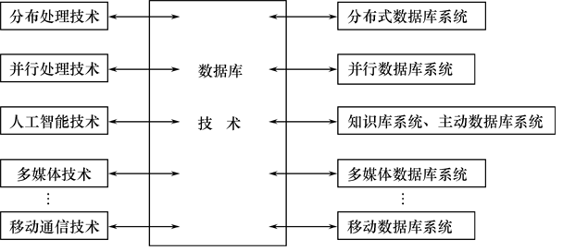
数据库技术与其他相关技术相结合(续)
数据库技术与其他计算机技术的相互渗透

Slide 26
数据库技术与其他相关技术相结合(续)
一、分布式数据库系统
概念
  由一组数据组成，这组数据分布在计算机网络的不同计算机上，网络中的每个结点具有独立处理的能力（称为场地自治），可以执行局部应用。同时，每个结点也能通过网络通信系统执行全局应用。
集中式数据库系统和计算机网络的基础上发展起来的，它是分布式数据处理的关键技术之一

Slide 27
分布式数据库系统
一个分布式数据库在逻辑上是一个统一的整体，在物理上则是分别存储在不同的物理节点上。
一个应用程序通过网络的连接可以访问分布在不同地理位置的数据库。它的分布性表现在数据库中的数据不是存储在同一场地
从用户的角度看，一个分布式数据库系统在逻辑上和集中式数据库系统一样，用户可以在任何一个场地执行全局应用。就好那些数据是存储在同一台计算机上。
分布式数据库系统在集中式数据库系统的组成基础上增加了三个部分：DDBMS、全局字典和分布目录、网络访问进程。
互联网的发展和海量异构数据的应用需求使分布数据处理的研究和开发进入了新的阶段，即大数据时代的大规模分布处理。

Slide 28
数据库技术与其他相关技术相结合(续)
二、并行数据库
概念
  在并行机上运行的具有并行处理能力的数据库系统
  是数据库技术与并行计算技术相结合的产物
并行处理技术与数据库技术结合的可行性
  数据库操作是集合操作，许多情况下可分解为一系列对子集的操作
  并行计算技术利用多处理机并行处理产生的规模效益来提高系统的整体性能，为数据库系统提供了一个良好的硬件平台

Slide 29
并行数据库(续)
实现数据库查询并行化的数据流方法
  利用关系操作的固有并行性，可以较为方便地对查询作并行处理。
并行数据库的物理组织
  研究如何把一个关系划分为多个子集合并将其分布到多个处理节点上，使并行数据库能并行地读写多个磁盘进行查询处理，充分发挥系统的I/O 并行性。
新的并行数据操作算法
  使用并行数据操作算法以实现查询并行处理可以充分地发挥多处理机并行性，极大地提高系统查询处理的效率和能力。
查询优化
  研究启发式的方法对并行执行计划空间作裁剪，以减少搜索空间的代价。具有多个连接操作的复杂查询的优化是查询优化的核心问题
并行数据库成本较髙，扩展性有限。Google公司提出的MapReduce技术，作为面向大数据分析和处理的并行计算模型，2004年发布后便引起了工业界和学术界的广泛关注。

Slide 30
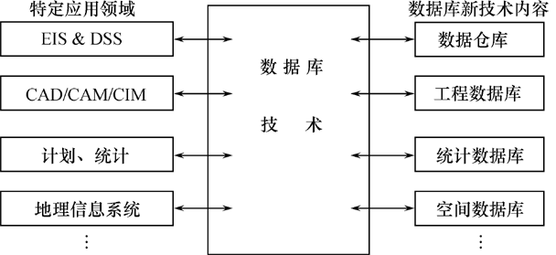
面向领域的数据库新技术
数据库技术被应用到特定的领域中，出现了多种数据库，使数据库领域的应用范围不断扩大
特定应用领域中的数据库技术
Notes:
EIS: 决策信息系统, 在高级管理人员最需要的时候，它能提供决策支持的精华――决策支持的关键数据信息资源
DSS: 决策支持系统
CIM: 电脑整合制造（Computer-Integrated Manufacturing，CIM），又称计算机集成制造、电脑综合制造，是利用电脑、网路及通讯等资讯科技，整合与管理制造过程中的所有活动的系统

Slide 31
面向领域的数据库新技术(续)
一、工程数据库
概念
  工程数据库（Engineering Database）是一种能存储和管理各种工程设计图形和工程设计文档，并能为工程设计提供各种服务的数据库。
目的
  利用数据库技术对工程对象有效地加以管理，并提供相应的处理功能及良好的设计环境

Slide 32
工程数据库(续)
工程数据库管理系统应具有的功能
  1. 支持复杂对象 （如图形数据、工程设计文档） 的表示和处理；
  2. 可扩展的数据类型；
  3. 支持复杂多样的工程数据的存储和集成管理；
  4. 支持变长结构数据实体的处理；
  5. 支持工程长事务和嵌套事务的并发控制和恢复；
  6. 支持设计过程中多个不同数据版本的存储和管理；
  7. 支持模式的动态修改和扩展；
  8. 支持多种工程应用程序等

Slide 33
面向领域的数据库新技术(续)
二、空间数据库
概念
  描述、存储和处理空间数据及其属性数据的数据库系统
空间数据
  用于表示空间物体的位置、形状、大小和分布特征等诸方面信息的数据，适用于描述所有二维、三维和多维分布的关于区域的现象。
特点
  包括物体本身的空间位置及状态信息
  包括表示物体的空间关系（即拓扑关系）的信息

Slide 34
空间数据库(续)
研究内容
  空间数据模型：描述空间实体和空间实体关系的数据模型
  空间数据查询：包括位置查询、空间关系查询和属性查询
  空间数据库管理系统：上层是各种空间应用；中间层是空间数据库系统；下层是成熟的数据库管理系统。
  查询语言：大多是以SQL语言为基础，增加相应的函数实现对空间对象和空间关系的查询；研究针对空间数据的索引结构

Slide 35
空间数据库管理系统
功能
  提供对空间数据和空间关系的定义和描述
  提供空间数据查询语言，实现对空间数据的高效查询和操作
  提供对空间数据的存储和组织
  提供对空间数据的直观显示等

Slide 36
数据库技术新研究热点
随着信息管理内容的不断扩展和新技术的层出不穷, 数据库技术面临着前所未有的挑战.面对新的数据形式, 人们提出了丰富多样的数据模型(层次模型、网状模型、关系模型、面向对象模型、半结构化模型等), 同时也提出了众多新的数据库技术(XML 数据管理、数据流管理、Web 数据集成、数据挖掘等).
Notes:
数据库技术从诞生到现在，不到半个世纪的时间里，形成了坚实的理论基础、成熟的商业产品和广泛的应用领域，吸引越来越多的研究者加入
关系模型
实用的事务处理技术
成熟的产品
E.F Codd 和Jim Gray 在关系模型和事务处理技术上的创造性思维和开拓性工作,使他们成为这一领域公
认的权威,并于分别于1981 年和1998 年成为图灵奖获得者.
信息存储、组织、管理和访问等问题.这些问题受新型应用、技术趋势、相关领域
的协同工作和领域本身的技术变革所驱动.信息的本质和来源在不断变化,每个人都意识到Internet,Web,自然
科学和电子商务是信息和信息处理的巨大源泉.同时,另一个巨大的信息源即将到来,即廉价的微型传感器技术
使得大部分的物体可以实时上报它们的位置和状态.这类信息能支持对移动对象的状态和位置的监视等应用.
伴随新的制约与机会,传感信息的处理将会引发许多新环境下的极有趣味的数据库问题.

Slide 37
数据库技术新研究热点
NOSQL
云数据管理
信息集成
数据流管理
传感器数据库技术
XML 数据管理
DBMS的自适应管理
移动数据管理
微小型数据库
… …
Notes:
这里，我们从信息集成、数据流管理、传感器数据库技术、半结构化数据与XML 数据管理、网
格数据管理、DBMS 自适应管理、移动数据管理、微小型数据库、数据库用户界面等方面分别讨论目前数据
库领域研究方向的发展现状、面临的问题和未来趋势.

Slide 38
NOSQL
NoSQL最常见的解释是“non-relational”，“Not Only SQL”也被很多人接受。
NoSQL是一种快速成长起来的非关系松散数据存储类型，打破了关系型数据库长久以来占主导地位，这种数据存储不需要事先设计好的表结构，它也不会出现表之间的连接操作和水平分割，学术界称这种数据库为结构化存储。
随着互联网web2.0网站的兴起，非关系型的数据库现在成了一个极其热门的新领域。

Slide 39
传统的关系数据库在应付web2.0网站，特别是超大规模和高并发的SNS类型的web2.0纯动态网站已经显得力不从心，暴露了很多难以克服的问题：
  1．High performance – 对数据库高并发读写的需求
  2．Huge Storage – 对海量数据的高效率存储和访问的需求
  3．High Scalability && High Availability- 对数据库的高可扩展性和高可用性的需求

Slide 40
web2.0网站来说，关系数据库的很多主要特性却往往无用武之地，例如：
1．数据库事务一致性需求
2．数据库的写实时性和读实时性需求
3．对复杂的SQL查询，特别是多表关联查询的需求

Slide 41
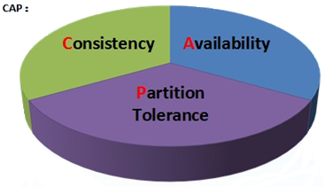
核心思想：CAP理论
CAP理论：
对于一个分布式服务，不可能同时满足一致性、可用性和分区容忍性(可靠性)这三个需求，最多只能同时满足其中两个。

Slide 42
核心思想：CAP理论
CAP理论的意义：
（1）不要把精力浪费在设计一个同时满足CAP的完美分布式服务上
（2）应该根据项目的实际需求进行取舍。不同的应用，对于三个指标的要求强度各有不同。
RDBMS
NoSQL
关注点：C(A)
关注点：AP
优点：强一致性
优点：高可扩展性
高可用性
缺点：资源消耗大
可扩展性差
缺点：弱一致性
应用场景：电子商务
应用场景：社交平台

Slide 43



核心思想：最终一致性
最终一致性（Eventual Consistency）：
过程松，结果紧，最终结果必须保持一致性。
强一致性：
  A先写入新值，系统保证后续A、B的读操作获取最新值。
value
value
???
A
S
value
最终一致性：
  A先写入新值，在一定时间内系统不能保证后续A、B的读操作获取最新值，但是它们最终能获取到最新值。
???
B

Slide 44
核心思想：BASE模型
最终一致性是在BASE模型里被提出来的
BASE模型：
  Basically Available（基本可用）
  Soft-State（软状态 / 柔性事务）: 状态可以有一段时间不同步
  Eventual Consistency（最终一致性）
BASE模型牺牲高一致性，获得可用性或可靠性

Slide 45
NoSQL 的优势
1、灵活的数据模型
传统关系型数据库：存储数据库前必须分析数据，构建数据模型。
NoSQL：允许应用在一个数据单元中存入其想要的任何结构，数据单元间一般没有模型的限制。
Notes:
应用随着时间的推移，需求必将，即数据模型将发生改变。然而，在生产环境中更改数据模型是非常困难的问题。即使是增加一个字段，或者更改一个字段的类型，都需要付出极大的代价，甚至是停机或者降低服务级别。

Slide 46
NoSQL 的优势
2、弹性扩展
3、经济性
传统关系型数据库：通常被部署在高性能机器上，甚至是专用硬件上，价格比较昂贵。
NoSQL：通常采用分布式和集群技术，通过廉价的服务器组合实现系统整体的高性能。

Slide 47
NoSQL 的劣势
（1） 不提供对SQL的支持：
  如果不支持SQL这样的工业标准，将会对用户产生一定的学习和应用迁移成本
（2） 支持的特性不够丰富：
  现有产品所提供的功能都比较有限，大多数NoSQL数据库都不支持事务，也不像MS SQL Server和Oracle那样能提供各种附加功能，比如BI和报表等
（3） 现有产品的不够成熟：
  大多数产品都还处于初创期，和关系型数据库几十年的完善不可同日而语;

Slide 48
NoSQL的未来
在互联网领域，未来大部分数据库市场有可能会被NoSQL产品占领。
不是要取代目前广泛应用数十年的传统数据库，在一定程度上，它也会与传统RDBMS产品相配合。
最终所采用的技术模型，关键还是取决于产品的各个模块，在可靠性/一致性与高性能之间的取舍了

Slide 49
云数据管理-数据库即服务
用户无须在本机安装数据库管理软件，也不需要搭建自己的数据管理集群，而只需要使用服务提供商提供的数据库服务。比较著名的服务有Amazon提供的关系型数据库服务RDS和非关系型数据库服务SimpleDB。
云数据管理系统的优势就是可以弹性地分配资源，用户只需为所使用的资源付费即可。这使得用户对资源的需求可以动态扩展或缩减。
Notes:
数据库即服务：云数据管理系统优势分析
任何机器都会有物理上的限制：内存容量、硬盘容量、处理器速度等等，我们需要在这些硬件的限制和性能之间做出取舍，比如内存的读取速度比硬盘快得多，因此内存数据库比硬盘数据库性能好，但是内存为2GB的机器不可能将大小为100GB的数据全部放入内存中，也许内存大小为128GB的机器能够做到，但是数据增加到200GB时就无能为力了。
数据不断增长造成单机系统性能不断下降，即使不断提升硬件配置也难以跟上数据的增长速度。然而，当今主流的计算机硬件比较便宜而且可以扩展，现在购置八台8内核、128GB内存的机器比购置一台64内核、TB级别内存的服务器划算得多，而且还可以增加或减少机器来应对将来的变化。这种分布式架构策略对于海量数据来说是比较适合的，因此，许多海量数据系统选择将数据放在多个机器中，但也带来了许多单机系统不曾有的问题。
云数据管理指的是“数据库即服务”，用户无须在本机安装数据库管理软件，也不需要搭建自己的数据管理集群，而只需要使用服务提供商提供的数据库服务。比较著名的服务有Amazon提供的关系型数据库服务RDS和非关系型数据库服务SimpleDB。
云数据管理系统的优势就是可以弹性地分配资源，用户只需为所使用的资源付费即可。这使得用户对资源的需求可以动态扩展或缩减。例如，需要对大小为1TB和100 GB的两个数据集分别进行分析，若在弹性伸缩的模式下，我们可以在云中分配100个节点处理1TB的数据集，然后将集群缩减到10个节点来处理100 GB的数据集。假设数据处理系统是线性扩展的，那么两个处理任务大约在相同的时间内完成。这样，弹性伸缩的能力加上现用现付的商业模式会提供较高的性价比。
云数据管理系统的主要优势有：
透明性。用户无须考虑服务实现所使用的硬件和软件，利用其提供的接口使用其服务即可。
可伸缩性。伸缩性是云系统提供的重要特性，用户根据自己的需求申请各种资源即可，而且需求还可以动态变化。
高性价比。用户无须购买自己的基础设施和软件，节约了硬件费用及软件版权费用。
云数据管理系统也有不足的地方，如用户隐私和数据安全问题、服务可靠性问题、服务质量保证问题等等。

Slide 50
云数据管理系统
优势：
  透明性。用户无须考虑服务实现所使用的硬件和软件，利用其提供的接口使用其服务即可。
  可伸缩性。伸缩性是云系统提供的重要特性，用户根据自己的需求申请各种资源即可，而且需求还可以动态变化。
  高性价比。用户无须购买自己的基础设施和软件，节约了硬件费用及软件版权费用。
不足：用户隐私和数据安全问题、服务可靠性问题、服务质量保证问题等等。

Slide 51
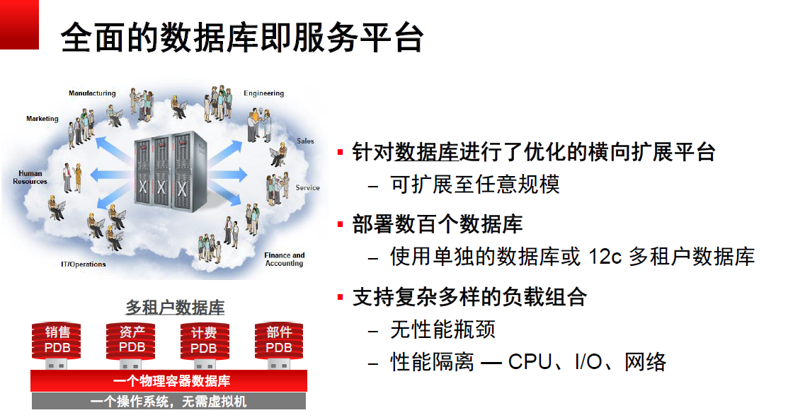

Slide 52
其他课题
信息集成
数据流管理
传感器数据库技术
XML 数据管理
DBMS的自适应管理
移动数据管理
微小型数据库
数据库用户界面
网格数据管理
……

